Slide 1
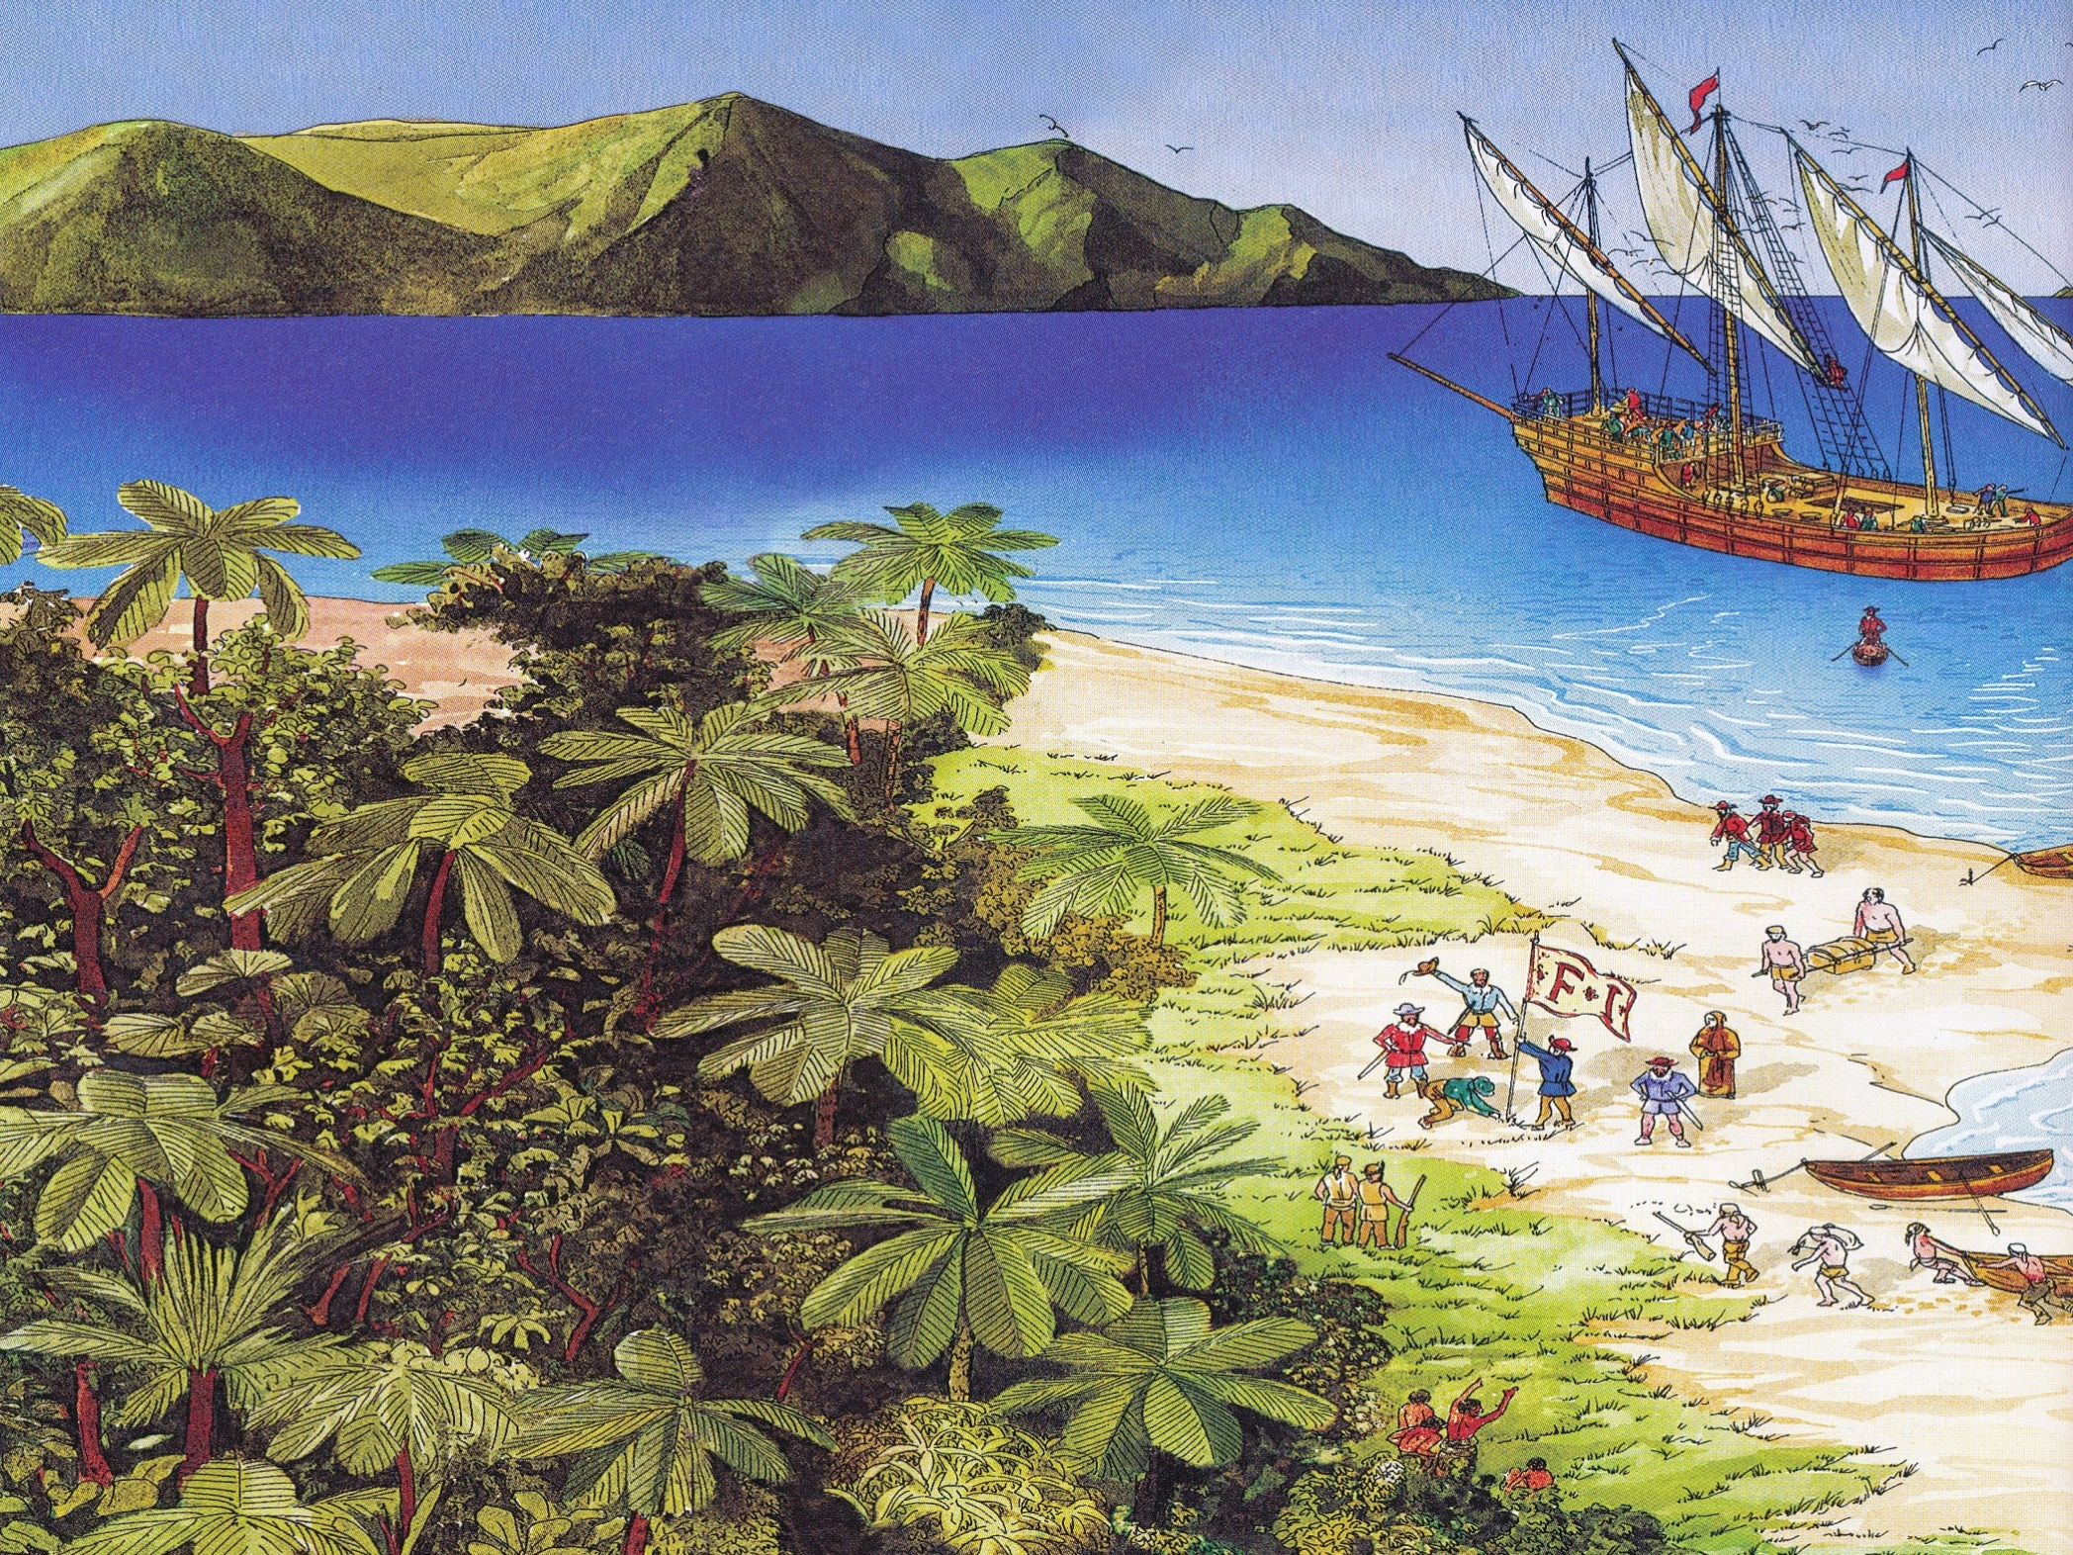
Az Újkor kezdetén

Slide 2
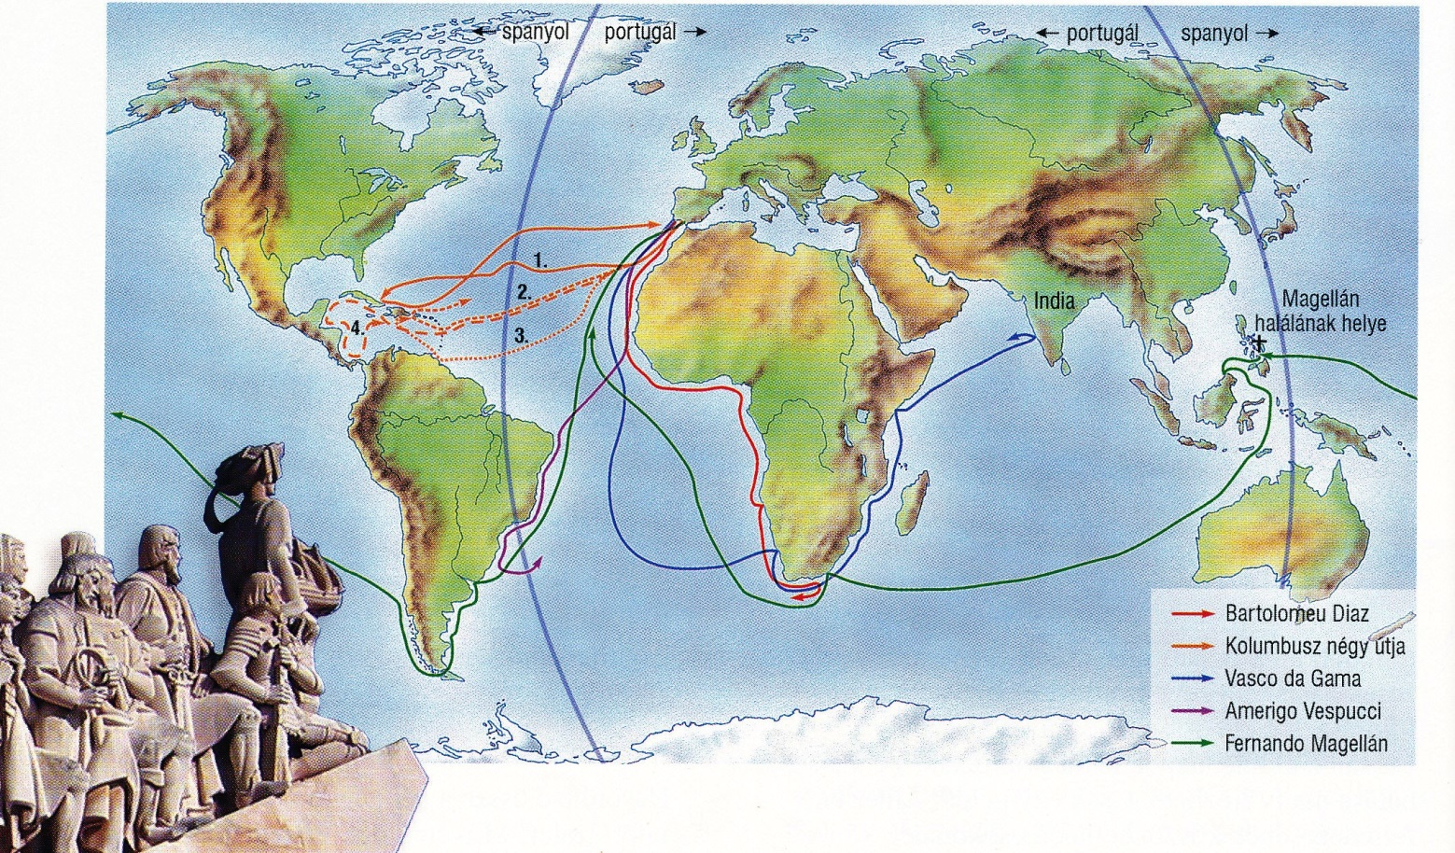
A nagy földrajzi felfedezések
Új útvonalak szükségesek
A 15. század végén Európából hajók indultak felfedezőutakra az Atlanti-óceánon. A tengerészek Indiába vezető új útvonalat kerestek.
Eddig ugyanis a keleti áruk, elsősorban a fűszerek arab, majd török közvetítéssel jutottak a Földközi-tengerre, ahonnan itáliai kereskedők szállították tovább Európába.
A nagy földrajzi felfedezések.
A két nagy felfedező nemzet, a portugál és a spanyol egyezményekben osztotta fel az újonnan megismert területeket.
Mivel ezekért az árukért arannyal, ezüsttel kellett
fizetni, s ezekből a pénzhasználat terjedése miatt amúgy is
kevés volt, Európában ,,aranyéhség'' alakult ki. Nagy haszonnal kecsegtetett eljutni a fűszerek hazájába.
A felfedezők emlékére állított emlékmű.

Slide 3
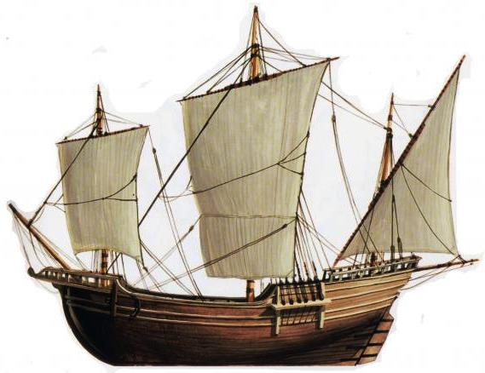
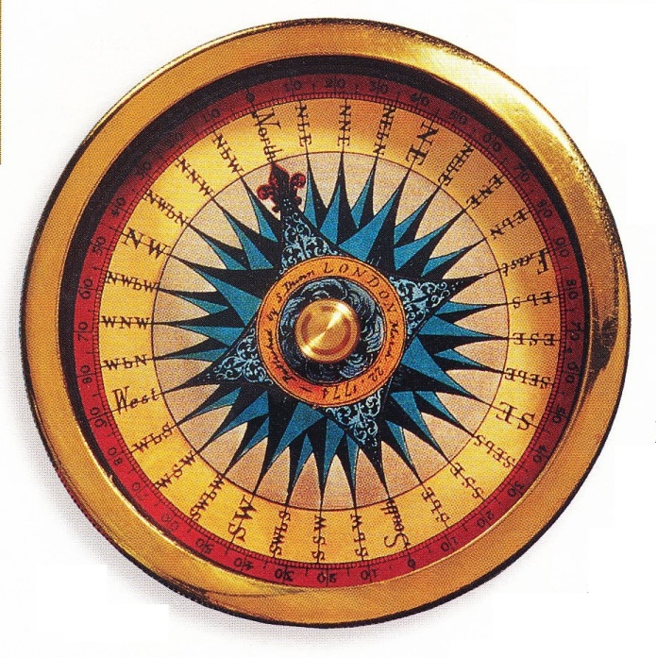
A felfedezőutak megindulását több tényező is elősegítette.
Új hajótípusok jelentek meg, amelyek alkalmasak voltak a hosszú tengeri utazásokra.
Elterjedt az iránytű használata, amelynek segítségével a nyílt tengeren is könnyebben lehetett tájékozódni.
Az új hajó a caravella, amely jobban kormányozható
és sokkal gyorsabb is, mint elődei.
A tudomány fejlődésének köszönhetően terjedni kezdett az a nézet, hogy a Föld gömb alakú.
(A régebbi felfogás szerint olyan lapos korongnak tartották, amelynek szélére érve az ember lezuhan a semmibe.)
Az ismeretek bővülését az is segítette, hogy Portugáliában tengerésziskolát
hoztak létre.
A korabeli
iránytű,
amely lehetővé
tette a tengereken,
óceánokon való tájékozódást.

Slide 4
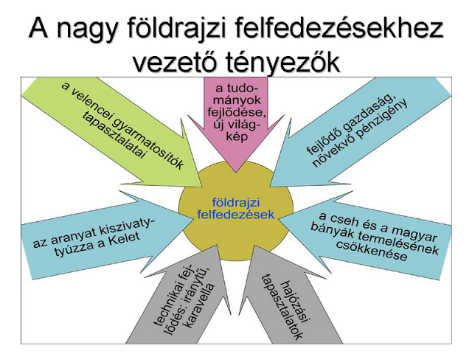

Slide 5
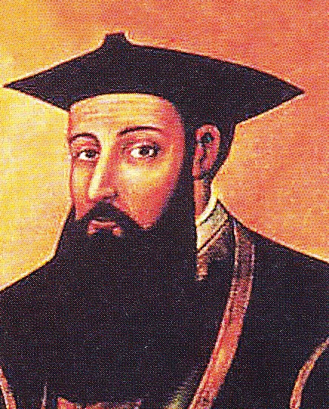
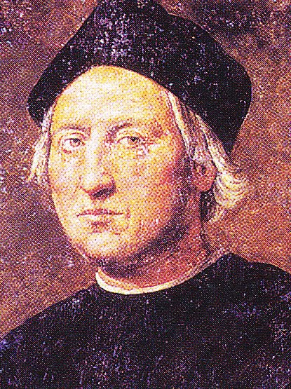
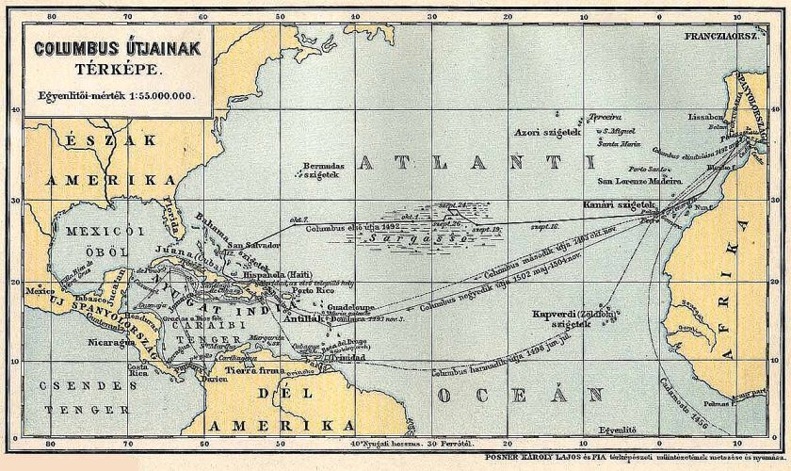
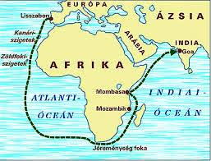
Nagy földrajzi
felfedezők
Vasco da Gama
(1460 - 1524)
portugál tengerész,
felfedező.
Kolumbusz Kristóf
(1451– 1506)
olasz származású, spanyol korona
szolgálatában álló utazó, tengerésztiszt,
az amerikai kontinens felfedezője.
1492
1497

Slide 6
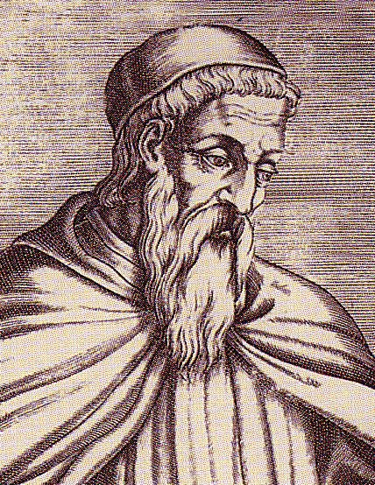
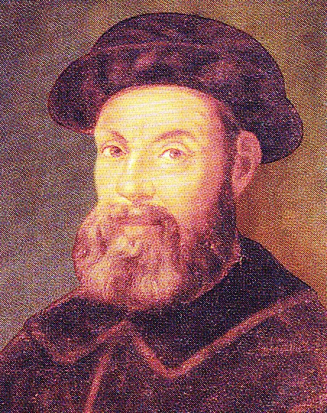
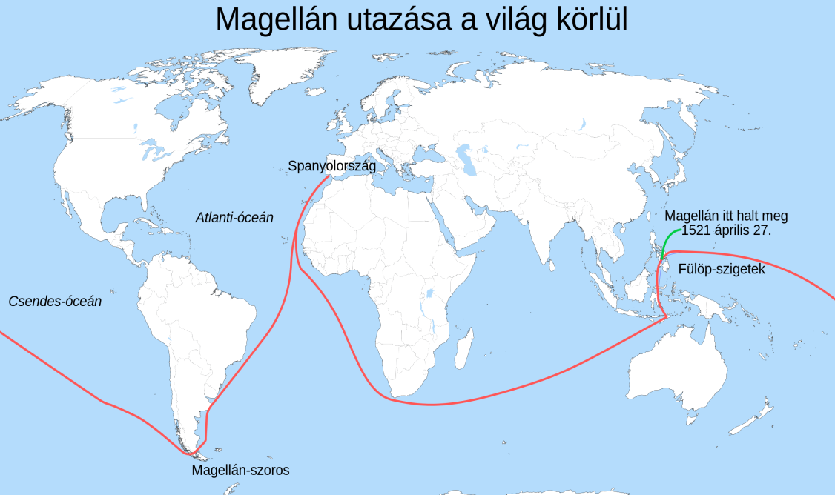
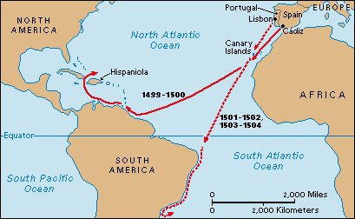
Amerigo Vespucci
(1454 - 1512)
olasz utazó, felfedező
Ferdinand Magellan
(1480– 1521)
portugál felfedező, a Csendes óceán névadója.
Magellán hajózta körül a Földet elsőnek,
ám útja közben meghalt.
1499 - 1504
1519 - 1522

Slide 7
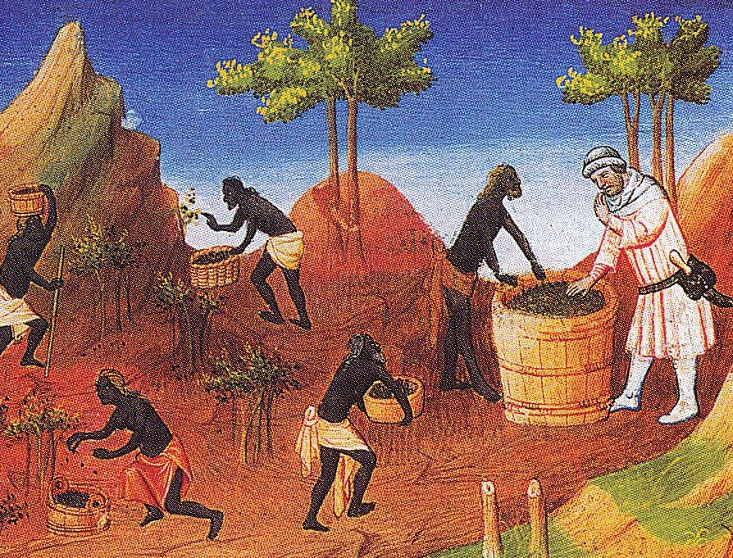
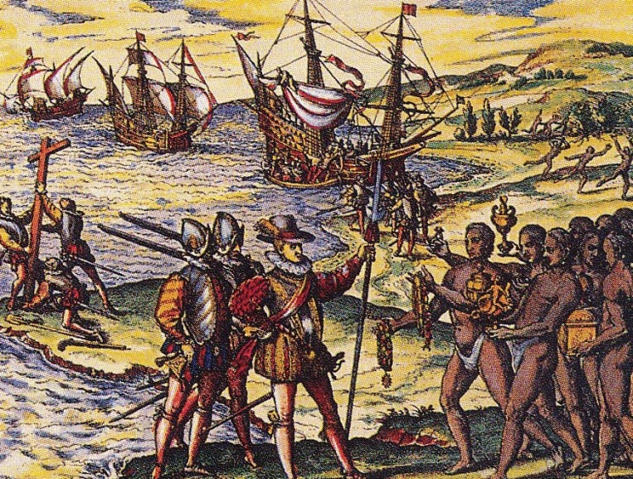
A jelentősebb felfedezőutak
A portugálok Afrika megkerülésével, kelet felé akartak Indiába eljutni, s ez végül sikerült is nekik.
Kolumbusz viszont, akit a spanyol király indított útnak, nyugat felé hajózott.
Arra számított, hogy mivel a Föld gömb alakú, rövidesen Indiában köthet ki.
Alig akadt jelentkező az útra, hiszen visszatartották őket a tengerészek rémtörténetei.
A földrajzi felfedezések egyik ösztönzője a fűszerek iránti nagy kereslet volt.
Portugál borsültetvény a Fűszer - szigeteken.
Ezek tengeri szörnyekről szóltak, vagy például arról, hogy dél felé haladva felforr
a tenger.
Végül fegyencekkel töltötték fel a legénységet.
A hajósok több mint két hónapos út után léphettek végre szárazföldre.
Kolumbusz abban a tévhitben halt meg, hogy Ázsia földjére érkezett.
Kolumbusz partra száll Amerikában.

Slide 8
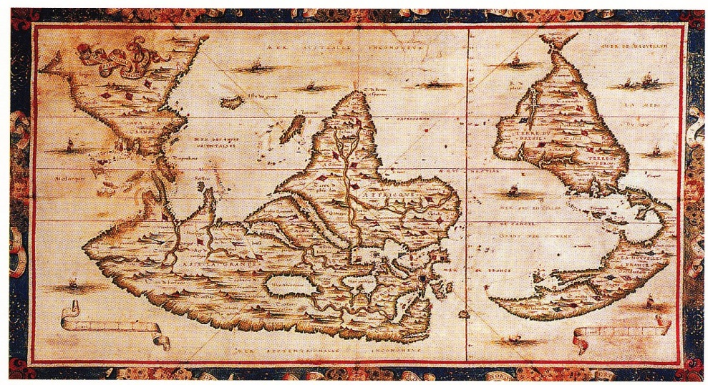
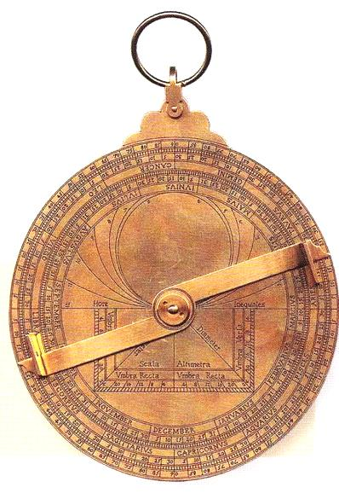
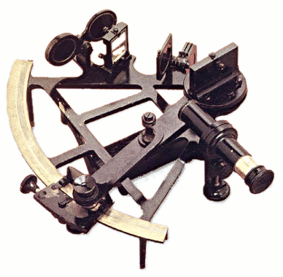
A hajósok több mint két hónapos út után léphettek végre szárazföldre.
Kolumbusz abban a tévhitben halt meg, hogy Ázsia földjére érkezett.
Valójában l492-ben felfedezte Amerikát. Az Új világot azonban nem róla, hanem egy tudósról, Amerigo Vespucciról nevezték el, aki először ismerte fel, hogy ez valójában egy új földrész.
A nagy földrajzi felfedezésekkel
,,kitáguIt' a megismert világ.
A képen látható világtérkép a 1 6. század
közepén készült.
Magellán is spanyol zászló alatt hajózott ki öt hajóval és 265 emberrel.
Dél-Amerikában megtalálta az Ázsia felé vezető átjárót.
A kapitány már nem élhette meg azt, amikor egyetlen megmaradt hajója mindig nyugatra tartva l527-ben visszajutott Spanyolországba.
A hároméves út végén csak 19 tengerész érkezett haza. ők viszont büszkén mondhatták el magukról, hogy elsőként hajózták körül a Földet!
Korabeli eszközök, melyek
elősegítették a felfedezők
útjainak sikerességét.

Slide 9
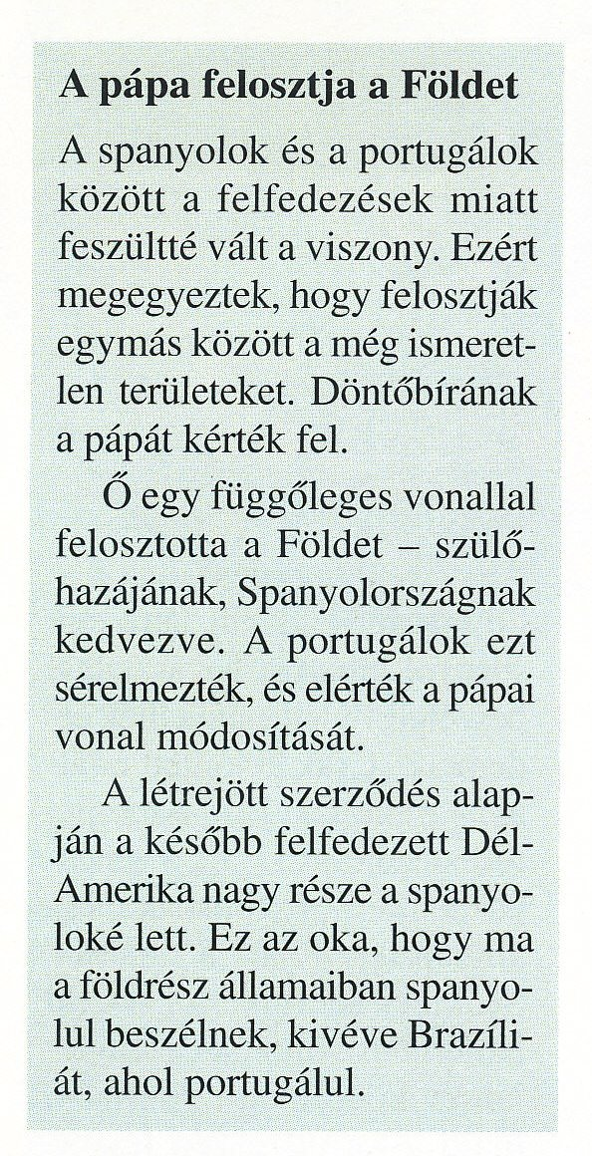
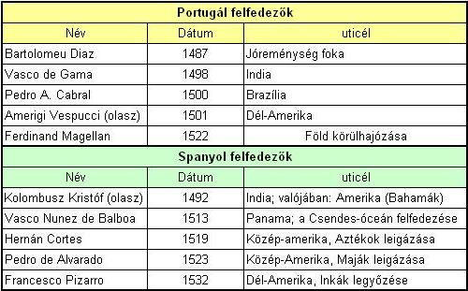
A felfedezések következményei
olyan ország vagy terület, amelyet egy idegen állam megfosztott önállóságától.
Ez az jelenti, hogy teljes gazdasági és politikai függésben, katonai megszállás alatt tartja.
Nemsokára megindult a katonák és kalandorok sokasága Amerika felé.
Meghódították az újonnan felfedezett területeket, kirabolták az őslakókat.
Özönlött az arany és az ezüst Európába.
A nemesfémeknél is nagyobb kincsnek bizonyultak később az újvilágban
megismert növények: a kukorica, a burgonya, a paprika, a paradicsom,
számtalan gyümölcs és a kakaó, amelyből a csokoládé készül.
Emellett a dohányt is megismerte itt az európai ember.
A meghódított területek az európai államok gyarmatai lettek.

Slide 10
